Slide 1
АРКТИКА (викторина)

Slide 2
Арктика
Если идти на север, никуда не отклоняясь, мы обязательно попадем на Северный полюс. Там на полгода солнце скрывается за горизонтом, а затем так же долго не сходит с неба. Полярная ночь и полярный день в течение многих суток — наиболее приметный признак северной околополюсной области Земли. Издавна ее называют Арктикой — от греческого слова arkticos — северный, которым древние греки обозначали расположенное в северной стороне неба созвездие Большой Медведицы.

Slide 3
Отважные путешественники
Преодолевая неимоверные трудности, отважные путешественники проникали все дальше и дальше на север, открывали холодные арктические острова и архипелаги и наносили их на карту. Это были представители разных народов мира: американцы Д. Франклин и Р. Пири, голландец В. Баренц, норвежцы Ф. Нансен и Р. Амундсен, итальянец У. Нобиле и многие другие, чьи имена навечно остались в названиях островов, гор, ледников, морей.

Slide 4
Российские путешественники
Среди них и наши соотечественники: Федор Литке, Семен Челюскин, братья Лаптевы, Георгий Седов, Владимир Русанов... Особое место в истории занимает период советских исследований Арктики в 30— 40-х гг. 20 века. Тогда были проведены героические экспедиции на ледокольных судах "Г. Седов", "Красин", "Сибиряков", "Литке". Их возглавляли известные полярники О. Ю. Шмидт, Р. Л. Самойлович, В. Ю. Визе, капитан В. И. Воронин. В эти годы впервые в одну навигацию была пройдена трасса Северного морского пути, совершены героические перелеты через Северный полюс.

Slide 5
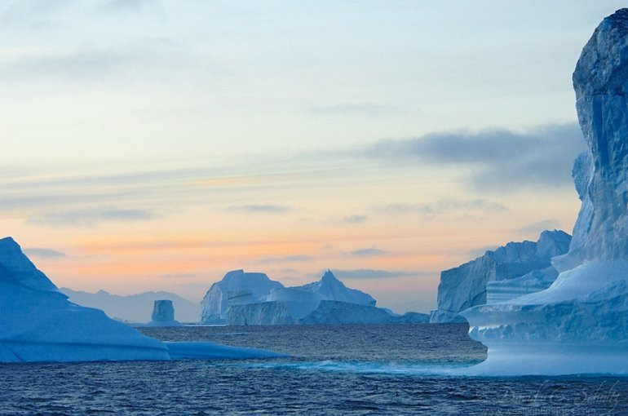
Северный морской путь
Наблюдения полярных станций, равномерно распределенных по берегам Северного Ледовитого океана и его островам, обеспечивают бесперебойную работу Северного морского пути. По нему в наши дни и летом и зимой, в полярный день и в непроглядную многомесячную ночь идут грузовые корабли. Их ведут мощные атомоходы "Арктика", "Сибирь", и другие. Они доставляют всевозможные грузы в Якутию, на Чукотку, на север Западной Сибири, на островные полярные станции и на дрейфующие станции.

Slide 6
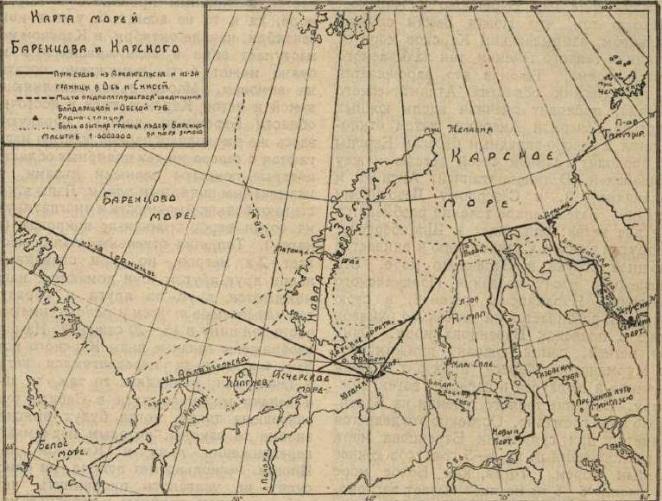
Се́верный морско́й путь — кратчайший морской путь между Европейской частью Российской Федерации и Дальним Востоком, исторически сложившаяся национальная единая транспортная коммуникация Российской Федерации в Арктике. Северный морской путь обслуживает порты Арктики и крупных рек Сибири (ввоз топлива, оборудования, продовольствия, вывоз леса, природных ископаемых).
Альтернатива Северному морскому пути — транспортные артерии, проходящие через Суэцкий или Панамский каналы. Однако если, например, расстояние, проходимое судами из порта Мурманск в порт Иокогаму (Япония) через Суэцкий канал, составляет 12840 морских миль, то Северным морским путём — только 5770 морских миль.

Slide 7
В годы Великой Отечественной войны Северный морской путь — важнейшая транспортная магистраль Советского Севера. По Северному морскому пути осуществлялась проводка боевых кораблей Тихоокеанского флота в Баренцево море. За четыре военных года судами Главсевморпути выполнен большой объём воинских и народно-хозяйственных перевозок. Через арктические порты Нарьян-Мар, Игарка, Дудинка, Диксон, Тикси флот снабжался каменным углём (Печорского и других арктических бассейнов), военная промышленность — никелем, медью, лесом.

Slide 8
Площадь Арктики
Площадь Арктики составляет около 27 млн. км2 — почти в три раза больше Европы. Иногда специалисты проводят границу Арктики по Северному полярному кругу, и тогда площадь Арктики — 21 млн. км2. Центральную часть околополюсной области занимает Северный Ледовитый океан площадью 14,75 млн. км2 Очень высоких гор в нашей Арктике нет.

Slide 9
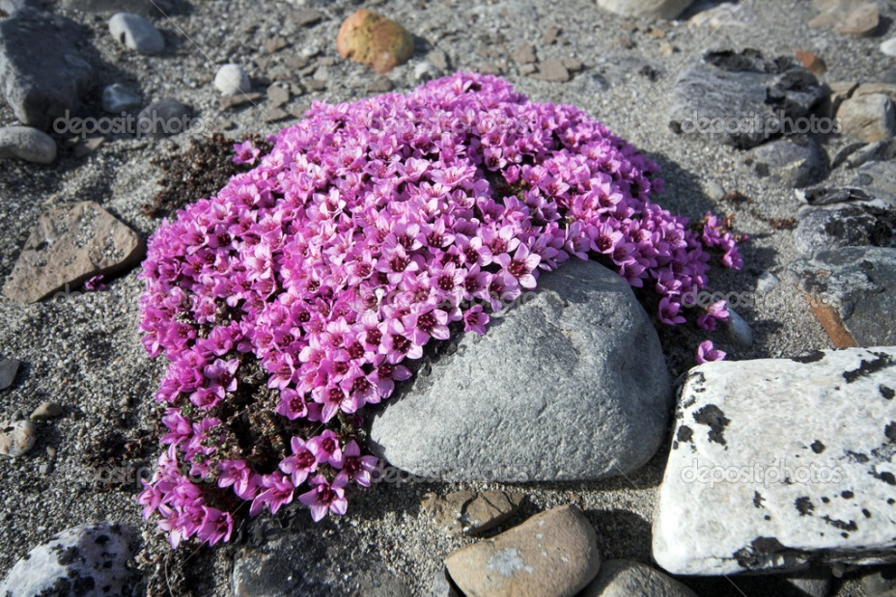
Растительность
Растительность там очень скудная: преимущественно лишайники. Впрочем, встречаются и цветы: полярные маки, лютики, куропаточья трава — и даже деревья: карликовые ива и береза. Но они поднимаются над землей всего на несколько сантиметров.

Slide 10
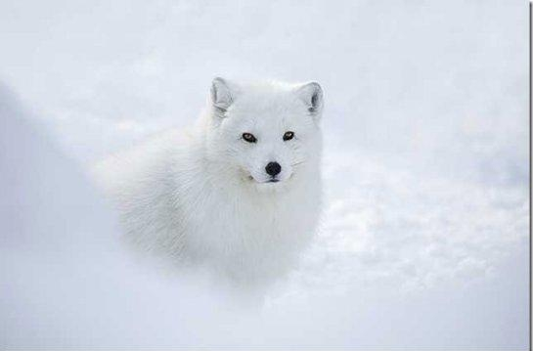
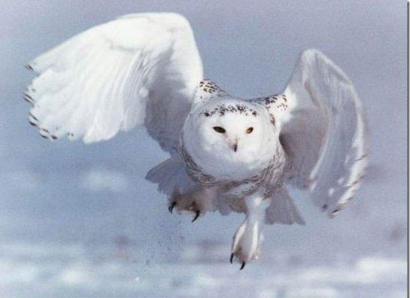
Животный мир
Животный мир Арктики очень своеобразен. Его составляют животные, которые больше нигде не встречаются. Белый медведь, морж, белуха, нарвал, различные виды тюленей живут среди льдов Северного Ледовитого океана. Песец, полярный волк, копытный лемминг (разновидность мыши-полевки) обитают в тундре.

Slide 11
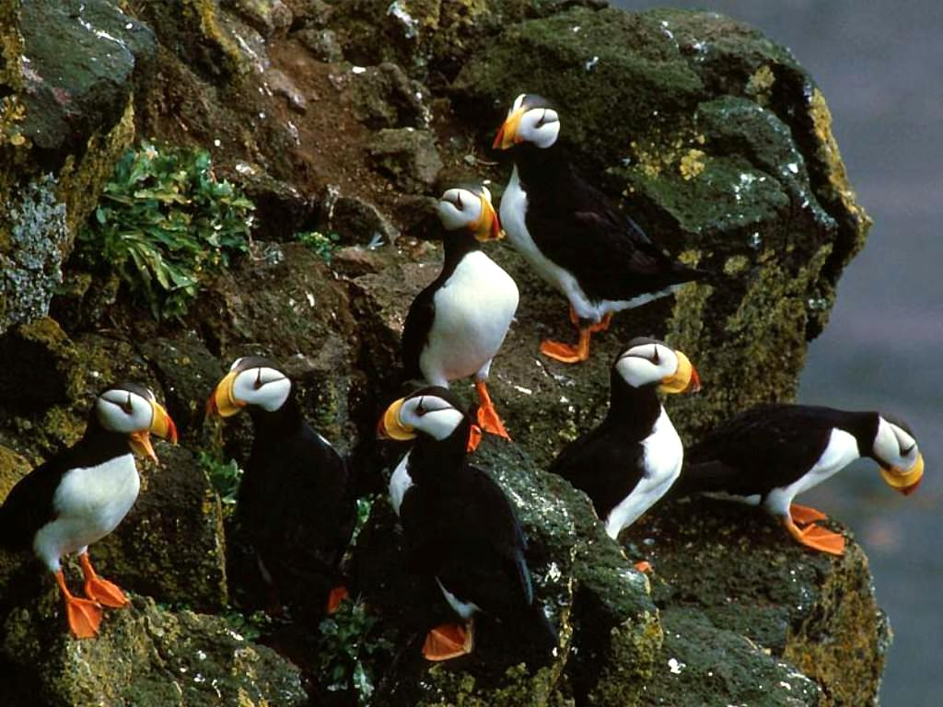
Птичьи базары
На отвесных скалах арктических островов селятся огромные колонии птиц. Это птичьи базары, на которых скапливаются десятки и сотни тысяч птиц. Все огромное пернатое население располагается на скале в определенном порядке. Каждый вид занимает свое место: чистики, кайры, глупыши, чайки-моевки... Выше всех располагаются поморники, которых не напрасно назвали морскими разбойниками.

Slide 12
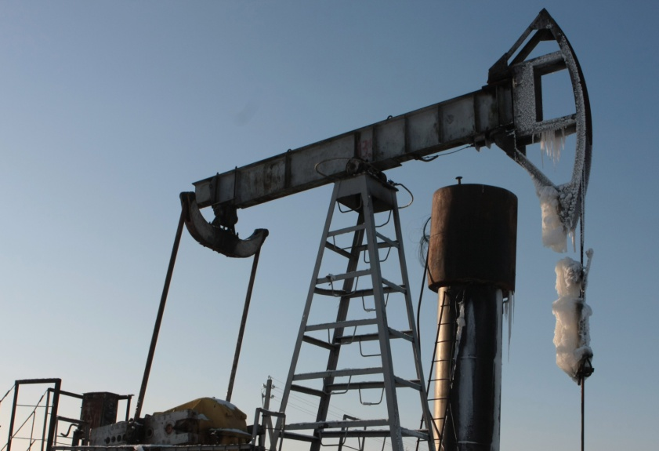
Полезные ископаемые
В Арктике немало различных полезных ископаемых: нефть, газ, каменный уголь, цветные металлы, алмазы. Для Российской Федерации, с её сырьевой экономикой, арктический шельф — одно из наиболее перспективных направлений для восполнения запасов углеводородного сырья.

Slide 13
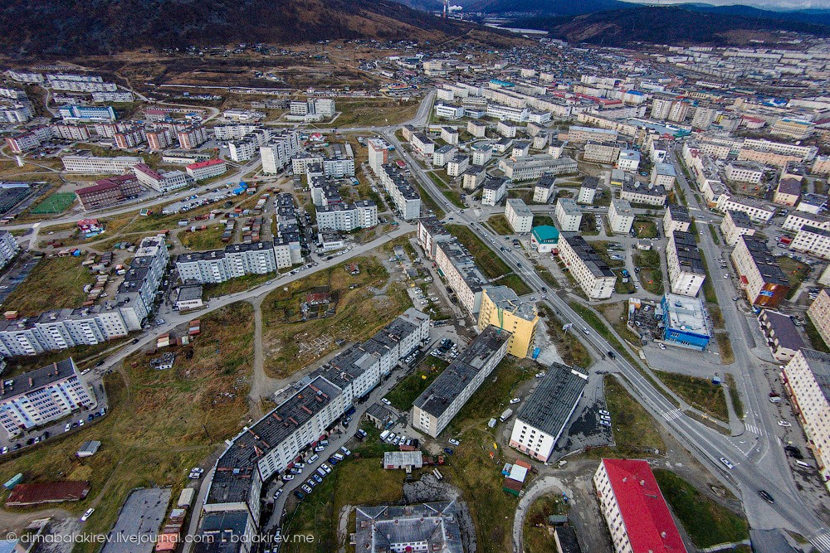
Заполярные города
Через Арктику проходят морские, воздушные и наземные транспортные пути. Большие современные города построены за Полярным кругом: Мурманск, Кировск, Норильск, Магадан.

Slide 14
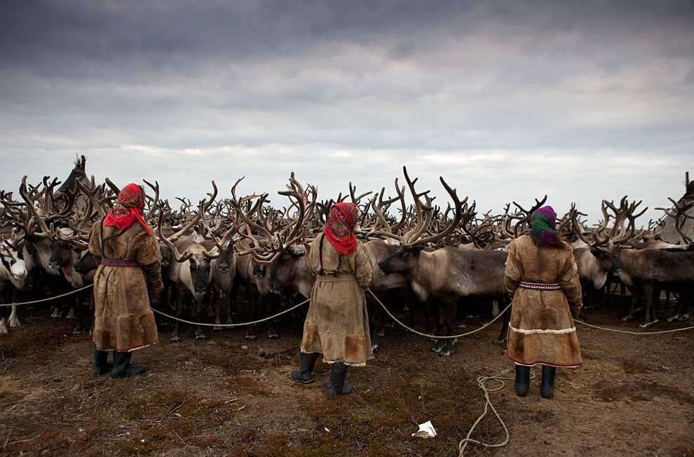
Коренные жители
Коренные жители Арктики — малые народы Севера (чукчи, ненцы, коми, юкагиры и другие) — умеют жить в согласии с природой. Их традиционные занятия — охота, рыболовство, оленеводство — возрождаются и развиваются.

Slide 15
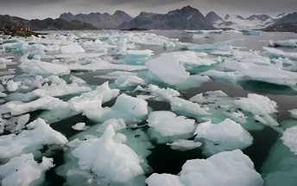
Льды Арктики
Льды Арктики имеют огромное значение для климатической системы Земли. Ледяная шапка отражает солнечные лучи и таким образом не дает планете перегреться. Кроме того, арктические льды играют большую роль в системах циркуляции воды в океанах. Глобальное потепление приводит к уменьшению количества льдов в Арктике, что опасно для всего человечества.

Slide 16
Регулярные встречи североевропейских государств
С 2010 года проходят регулярные встречи представителей военных ведомств североевропейских государств: Норвегии, Финляндии, Дании, Швеции и Исландии. Они посвящены арктической безопасности.

Slide 17
ВИКТОРИНА
х
1. Назовите наиболее приметный признак северной околополюсной области Земли.
2. Почему северную полярную область называют Арктикой?
3.Каким образом увековечены имена отважных полярных путешественников? Примеры.
4. В какие годы впервые в одну навигацию была пройдена трасса Северного морского пути, совершены героические перелеты через Северный полюс?
5. Приведите примеры мощных атомоходов.
6. Продолжите: Се́верный морско́й путь — кратчайший морской путь между ……….
7. Что находится в центральной части Арктики?
8.Назовите деревья Арктики.
9. Как называется скопление десятков и сотен тысяч птиц на скалистых берегах Арктики?
10.Продолжите: В Арктике немало различных полезных ископаемых: …..
11. Большие современные города построены за Полярным кругом: ………
12. Коренные жители Севера……….
13. Глобальные проблемы Арктики.

Slide 18
ПРОВЕРЬ СЕБЯ!
.
1. Полярная ночь и полярный день в течение многих суток
2. От греческого слова arkticos — северный, которым древние греки обозначали расположенное в северной стороне неба созвездие Большой Медведицы.
3. Имена навечно остались в названиях островов, гор, ледников, морей. (Баренцево море)
4. В 30-40 гг. прошлого века.
5. Мощные атомоходы "Арктика", "Сибирь».
6. Се́верный морско́й путь — кратчайший морской путь между Европейской частью Российской Федерации и Дальним Востоком.
7. Северный Ледовитый океан.
8. Карликовые ива и береза.
9. Птичьи базары.
10. В Арктике немало различных полезных ископаемых: нефть, газ, каменный уголь, цветные металлы, алмазы.
11. Мурманск, Кировск, Норильск, Магадан.
12. Малые народы Севера (чукчи, ненцы, коми, юкагиры и другие).
13. Глобальное потепление приводит к уменьшению количества льдов в Арктике, что опасно для всего человечества.

Slide 19
Источники
Википедия – Свободная энциклопедия, WikiPedia
becti.net — Информационный ресурс
otdyhiturizm.ru — Отдых и туризм
kontinentusa.com — Континент
Источник: http://forexaw.com/

